Slide 1
2020
暑期實習成果報告
Gateway狀態網頁製作

Slide 2
PART 1
自我介紹

Slide 3








葉人豪
施冠宇
C/C++
JAVA
Python
ANDROID
Three.js
C/C++
JAVA
Python
Html
CSS
大同大學資訊工程學系四年級
大同大學資訊工程學系四年級
Github:rhy3h
rhy3h.github.io

Slide 4
PART 2
系統與服務介紹

Slide 5





Azure 雲端服務
Inverter
Gateway
IoT Hub
Stream Analytics
Database & Blob

Slide 6
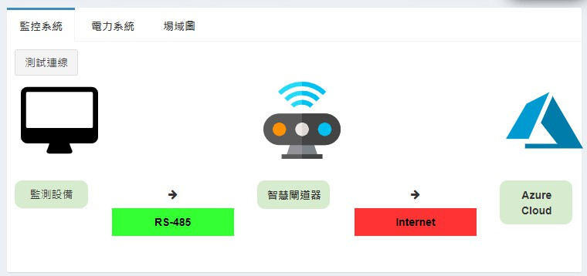
監控系統
Ping
1 2 4
5

Slide 7
單日斷線情形
雙日斷線情形
嚴重斷線
持續斷線
曾經斷線後恢復

Slide 8
PART 3
動機與目標

Slide 9
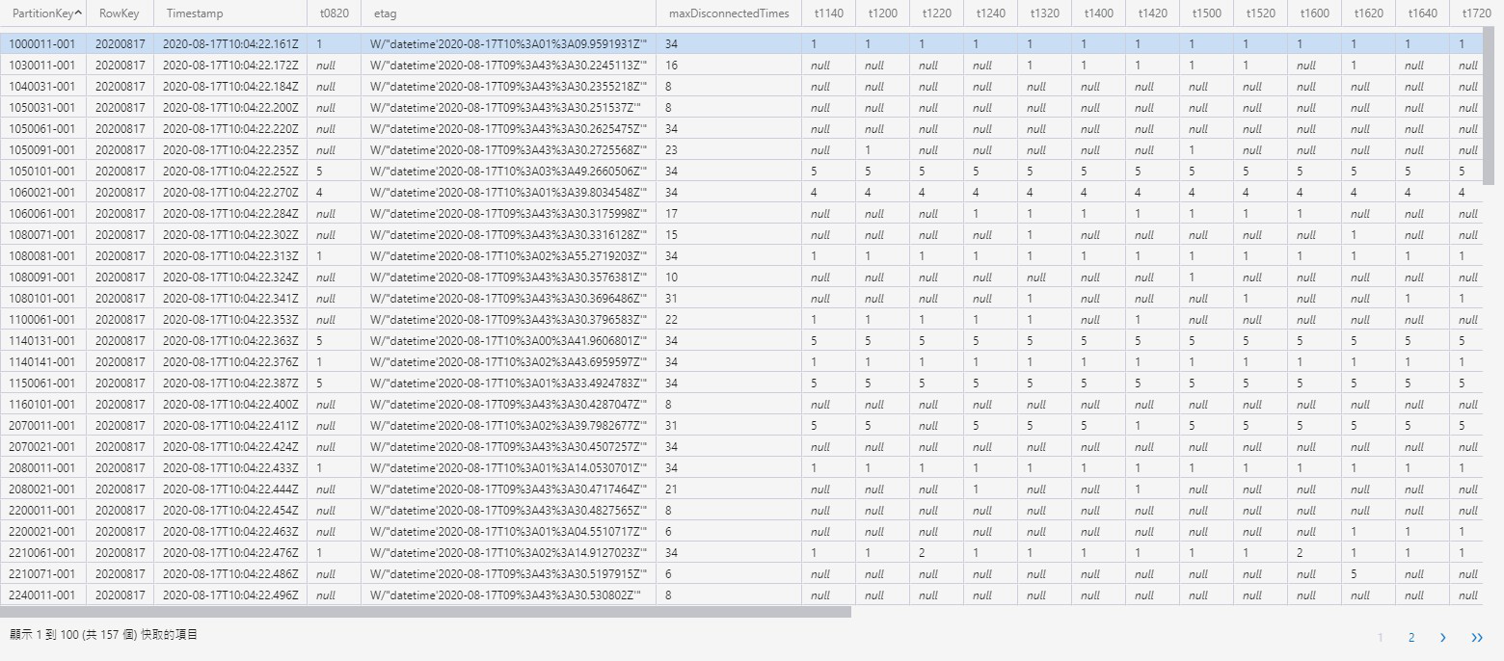
重複的資料
時間無排序
無須觀察的資料
無斷線型別判斷
無案場名稱

Slide 10
目標
增加資料易讀性
快速判斷斷線原因
網站其他附加功能

Slide 11
PART 4
網站Demo

Slide 12
PART 5
使用工具

Slide 13


Slide 14

Life is short
You need

Slide 15


Slide 16
PART 6
問題與解決方案

Slide 17
「我寫好了一支程式，
在我的電腦上可以正常運作，
但搬到你的電腦上可能就爆掉」。

Slide 18
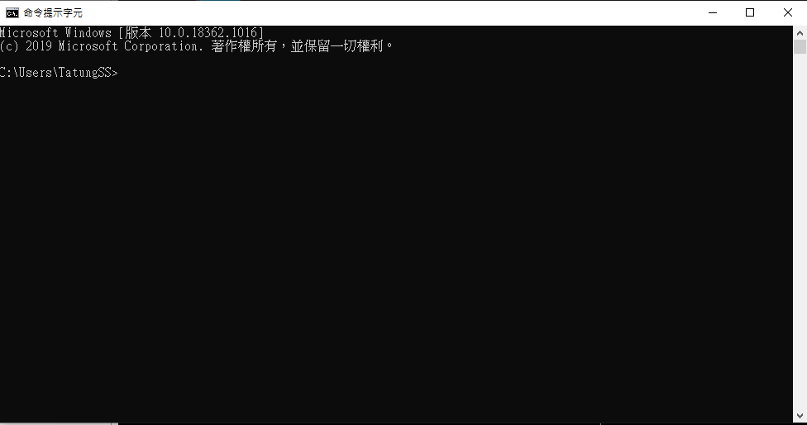


Slide 19
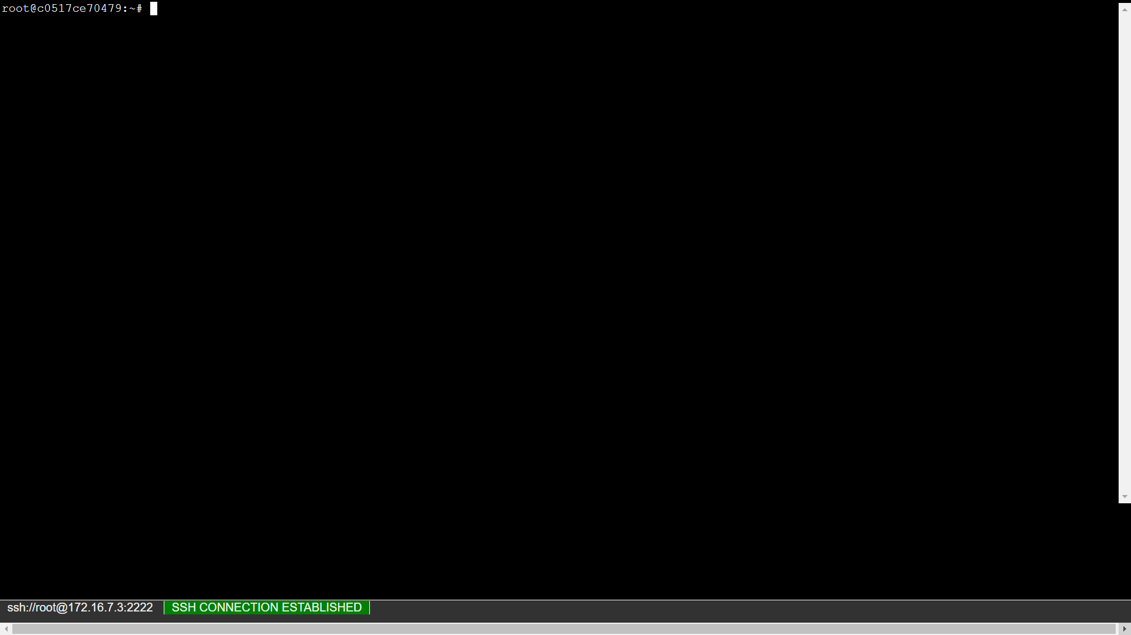

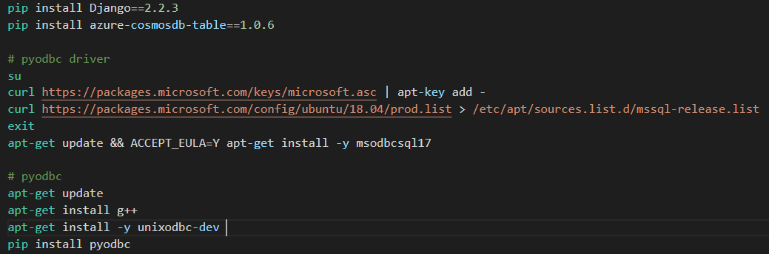


Slide 20


Slide 21
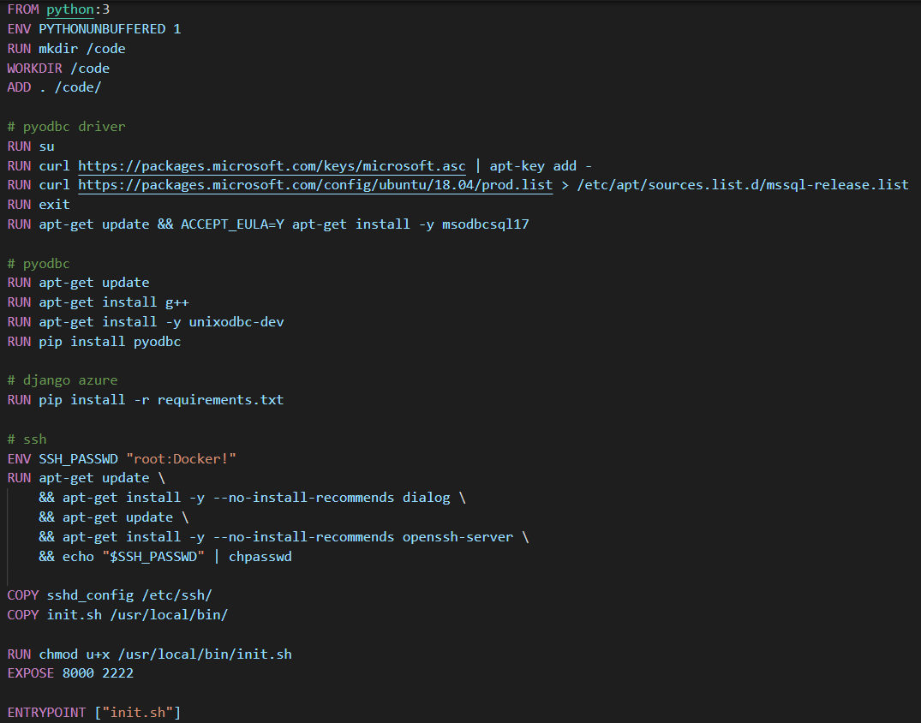

Slide 22
PART 7
實習成長與收穫

Slide 23


實習成長與收穫
專業知能成長部分
個人成長部分
程式能力的進步
專業知識的實踐
軟體的學習
熟悉公司與部門的運作模式
團隊合作
人際關係

